Slide 1
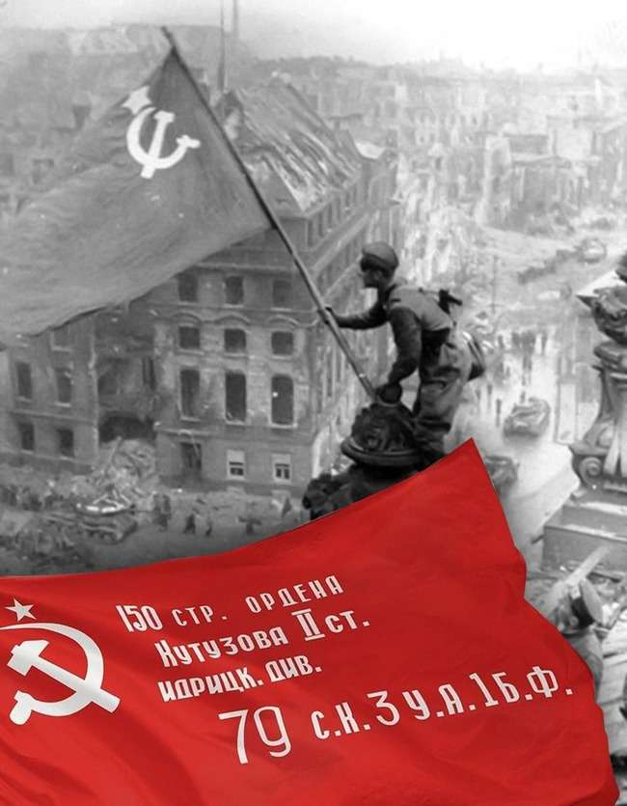

ПОДВИГУ НАРОДА
ЖИТЬ В ВЕКАХ.
К 80-ЛЕТИЮ ПОБЕДЫ СОВЕТСКОГО НАРОДА В ВЕЛИКОЙ ОТЕЧЕСТВЕННОЙ ВОЙНЕ
Единый день
информирования населения
апрель 2025 г.

Slide 2
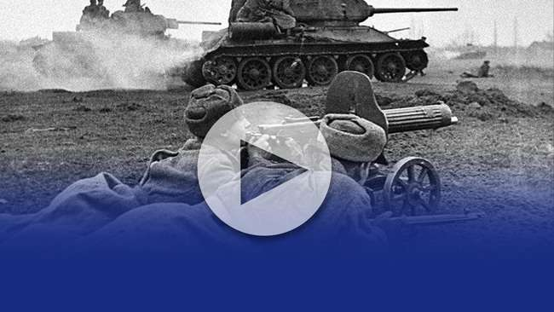

Slide 3
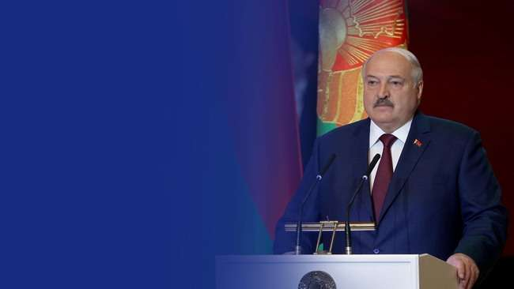
“
В нашей истории немало ярких страниц, которыми мы по праву гордимся. Не все из них сохранили свою значимость до наших дней. Многие, утратив былые смыслы, оказались попросту забыты. Однако есть даты и события, которые несут в себе понимание сущности и правду жизни, они неподвластны времени и обстоятельствам, передаются через поколения с молоком матери, оберегают от ошибок и помогают строить будущее. Для белорусов таким событием стала Победа советского народа в Великой Отечественной войне.
“
Президент Республики Беларусь А.Г.Лукашенко.
Торжественное собрание по случаю Дня Победы
7 мая 2024 г.

Slide 4

В 2025 году более половины стран НАТО, включая Польшу и государства Балтии, выделяют на оборону два и более процентов от ВВП.
Наблюдается высокая военная активность сил Североатлантического альянса на «восточном фланге»:
только в 2024 году на территории Польши и стран Балтии прошло 130 учений.
В них участвовали:
120 тыс. военнослужащих,
12,5 тыс. единиц вооружения и техники.

Slide 5

Концепцией плана «Ост» предусматривалось «переселение» более 30 млн славян и «германизацию» европейского Востока вплоть до Урала. Предполагалось переселить 65% населения Западной Украины
с занимаемой ими территории,
75% населения Беларуси, а также значительную часть населения Эстонии, Латвии, Литвы. 25% белорусов подлежало онемечиванию.
ФАКТИЧЕСКИ ЭТО БЫЛ ПРОЕКТ ЛИКВИДАЦИИ СССР КАК ГОСУДАРСТВА

Slide 6
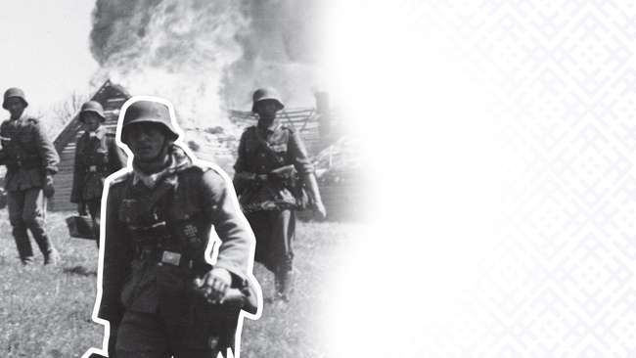
СОВЕРШЕНИЕ ЖЕСТОКИХ ПРЕСТУПЛЕНИЙ ПРОТИВ ГРАЖДАНСКОГО НАСЕЛЕНИЯ – СУТЬ НАЦИСТСКОЙ ПОЛИТИКИ НА ВРЕМЕННО ОККУПИРОВАННОЙ ТЕРРИТОРИИ СССР
Из приказа от 3 апреля 1941 г. главнокомандующего сухопутными войсками генерал-фельдмаршала В. фон Браухича об установлении военного оккупационного режима в подлежащих завоеванию районах СССР указывалось: «Активное или пассивное сопротивление гражданского населения необходимо пресечь в зародыше резкими карательными мерами. Самоуверенное и безжалостное отношение к немецко-враждебным элементам станет эффективным профилактическим средством...».
Из директивы от 19 мая 1941 г. начальника штаба Верховного главнокомандования вермахта генерал-фельдмаршала В.Кейтеля относительно поведения германских войск в СССР отмечалось: «Эта борьба требует безжалостного и энергичного подавления большевистских провокаторов, партизан, саботажников, евреев и полной ликвидации любого активного или пассивного сопротивления».

Slide 7
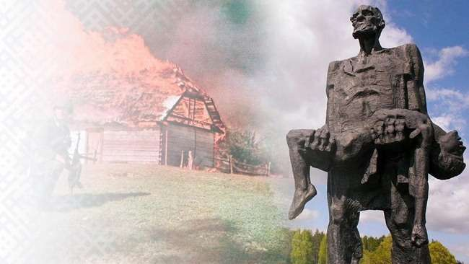
ГЕНОЦИД БЕЛОРУССКОГО НАРОДА В ПЕРИОД ВЕЛИКОЙ ОТЕЧЕСТВЕННОЙ ВОЙНЫ
578 лагерей смерти организовано фашистскими карателями на территории Беларуси
187 крупных карательных операций проведено на территории
страны
12 348 сел и деревень уничтожено
288 деревень - «сёстры Хатыни» - сожжены вместе с жителями и не возродились после войны

Slide 8

В БОЯХ ЗА ОСВОБОЖДЕНИЕ БЕЛАРУСИ ПЛЕЧОМ
К ПЛЕЧУ СРАЖАЛИСЬ ПРЕДСТАВИТЕЛИ БОЛЕЕ
70 НАЦИОНАЛЬНОСТЕЙ
Звания Герой Советского Союза удостоены почти 1 700 советских воинов различных национальностей, среди которых наряду с русскими
39 белорусов,
28 татар,
18 башкир,
26 казахов,
20 узбеков,
11 армян,
9 грузин,
7 азербайджанцев,
5 туркменов,
2 киргиза,
9 чувашей,
5 осетин,
2 якута,
1 латыш,
2 таджика

Slide 9





ПАРТИЗАНСКОЕ ДВИЖЕНИЕ В БЕЛАРУСИ
374 тыс. партизан сражались на территории страны
Около 400 тыс. человек составляли партизанские резервы
Более 20 крупных партизанских зон действовало в Беларуси
Уничтожено около 500 тыс. оккупантов и их пособников
Пущено под откос
11 128 эшелонов и
34 бронепоезда
Разгромлено 948 штабов и гарнизонов противника
Уничтожено 1 355 танков и бронемашин

Slide 10


Slide 11
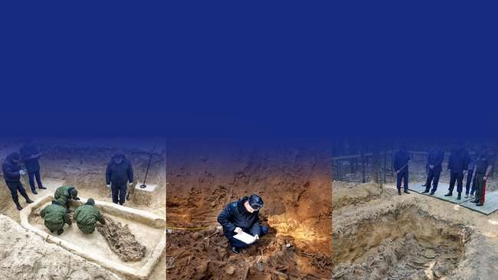
РАССЛЕДОВАНИЕ УГОЛОВНОГО ДЕЛА ПО ФАКТУ ГЕНОЦИДА БЕЛОРУССКОГО НАРОДА В ПЕРИОД ВОВ И В ПОСЛЕВОЕННЫЙ ПЕРИОД
В апреле 2021 г. Генеральная прокуратура Республики Беларусь возбудила уголовное дело о геноциде белорусского народа в годы Великой Отечественной войны и послевоенный период.
Допрошено 19 085 человек, включая почти
8 000 потерпевших (бывших узников лагерей смерти на территории Беларуси и за её пределами).
УЩЕРБ ОТ ПРЕСТУПЛЕНИЙ НАЦИСТОВ: 43,5 тыс. тонн золота,
что по состоянию на 1 октября 2022 г.
эквивалентно 2,3 трлн долларов США.

Slide 12
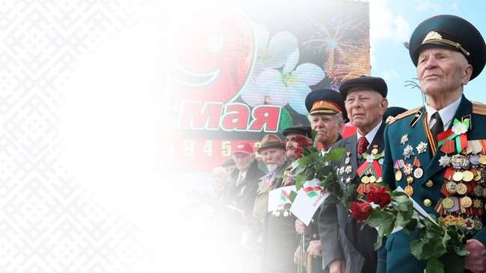
ЖИВЫЕ СВИДЕТЕЛИ И УЧАСТНИКИ ГЕРОИЧЕСКИХ СОБЫТИЙ ВЕЛИКОЙ ОТЕЧЕСТВЕННОЙ ВОЙНЫ
По состоянию на 1 января 2025 года
в Республике Беларусь проживали
875 ветеранов
Великой Отечественной войны
6,3 тыс. человек, пострадавших от последствий войны
ЗАБОТА О ВЕТЕРАНАХ ЯВЛЯЕТСЯ ПРИОРИТЕТНЫМ НАПРАВЛЕНИЕМ ГОСУДАРСТВЕННОЙ ПОЛИТИКИ БЕЛАРУСИ

Slide 13
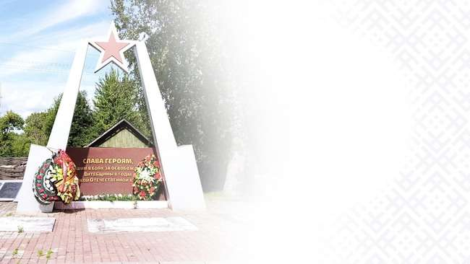
УВЕКОВЕЧИВАНИЕ ПАМЯТИ О ГЕРОИЧЕСКИХ СТРАНИЦАХ ИСТОРИИ
За учреждениями образования закреплено 2 643 мемориальных объекта и воинских захоронений
52-ым специализированным поисковым батальоном переданы для захоронения останки более 50 тыс. погибших, установлены сведения о более чем 3,7 тыс. из них
Отряды ОО «БРСМ» «Доброе Сердце» заботятся о 3 563 воинских захоронениях и памятных местах времен Великой Отечественной войны

Slide 14
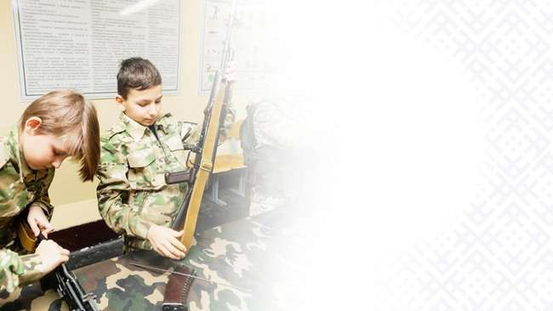
В Республике Беларусь работают более 250 военно-патриотических клубов
Их посещают свыше 8 000 учащихся, которые учатся быть сильными, смелыми
и преданными своей стране

Slide 15

ПРОЕКТ «ПОЕЗД ПАМЯТИ» реализуется по инициативе Совета Республики Национального собрания Республики Беларусь
и Совета Федерации Федерального собрания Российской Федерации
2022 год: 100 школьников из Беларуси и 100 из России
2023 год: 70 из Беларуси, 90 из России, 20 из Армении и 20 из Кыргызстана
2024 год: 200 участников из Беларуси, России, Азербайджана, Армении, Казахстана, Кыргызстана, Таджикистана и Узбекистана
2025 год: планируется участие представителей всех 15 стран
бывшего СССР

Slide 16


Slide 17
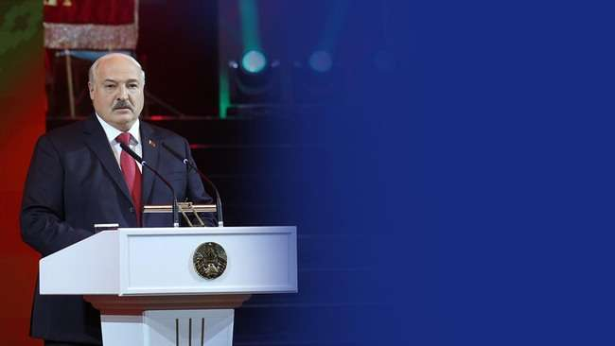
“
Беларусь помнит героев. Имена многих уроженцев братских республик увековечены в названиях улиц наших городов и сел. В их честь и славу под Минском воздвигнут курган, земля для которого собрана со всех уголков Советского Союза. Великий по своему замыслу, он возвышается как символ советского народа – народа-победителя.
“
Президент Республики Беларусь А.Г.Лукашенко.
Торжественное собрание в честь Дня Независимости
2 июля 2024 г.

Slide 18

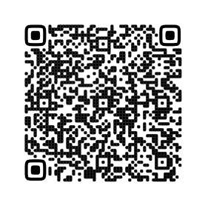
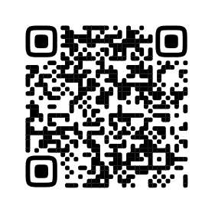
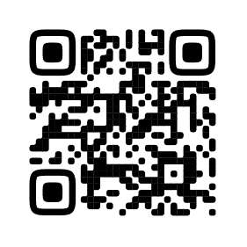
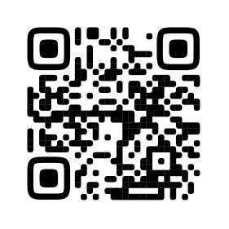
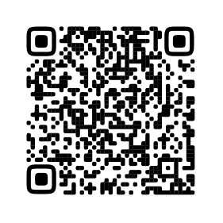
Расследование уголовного дела о геноциде белорусского народа в период Великой Отечественной войны и в послевоенный период
БЕЛАРУСЬ ПОМНИТ:
ПОМНИМ КАЖДОГО
Партизаны Беларуси (спецпроект Издательского дома «‎Беларусь сегодня» и Национального архива Беларуси)
ОБЕЛИСКИ ВЕЛИКОГО ПОДВИГА (специальный проект Издательского дома «Беларусь сегодня»)
Цитадели мужества (города и населенные пункты Беларуси, удостоенные вымпела «За мужество и стойкость»)

